Slide 1
Tekanan Darah
Wendi Genta Perkasa

Slide 2
Pengertian Tekanan Darah
tekanan pada pembuluh nadi dari peredaran darah sistemik di dalam tubuh manusia.

Slide 3
Hal yang dapat mempengaruhi Tekanan Darah
01
02
03
Umur
Waktu pengukuran
Olahraga dan aktivitas
04
05
06
Obat-obatan
Emosi dan nyeri
Istirahat

Slide 4
Nilai Tekanan Darah
Kategori | Angka Tekanan Darah (mmHg)
 | Sistolik | Diastolik
Hipotensi | Kurang dari 90 | Kurang daari 60
Normal | 90-120 | 60-79
Pra-Hipereetensi | 121-139 | 80-89
Hipertensi Tahap 1 | 140-159 | 90-99
Hipertensi Tahap 2 | 160-179 | 100-119
Krisis Hipertensi | 180 atau lebih | 120 atau lebih

Slide 5
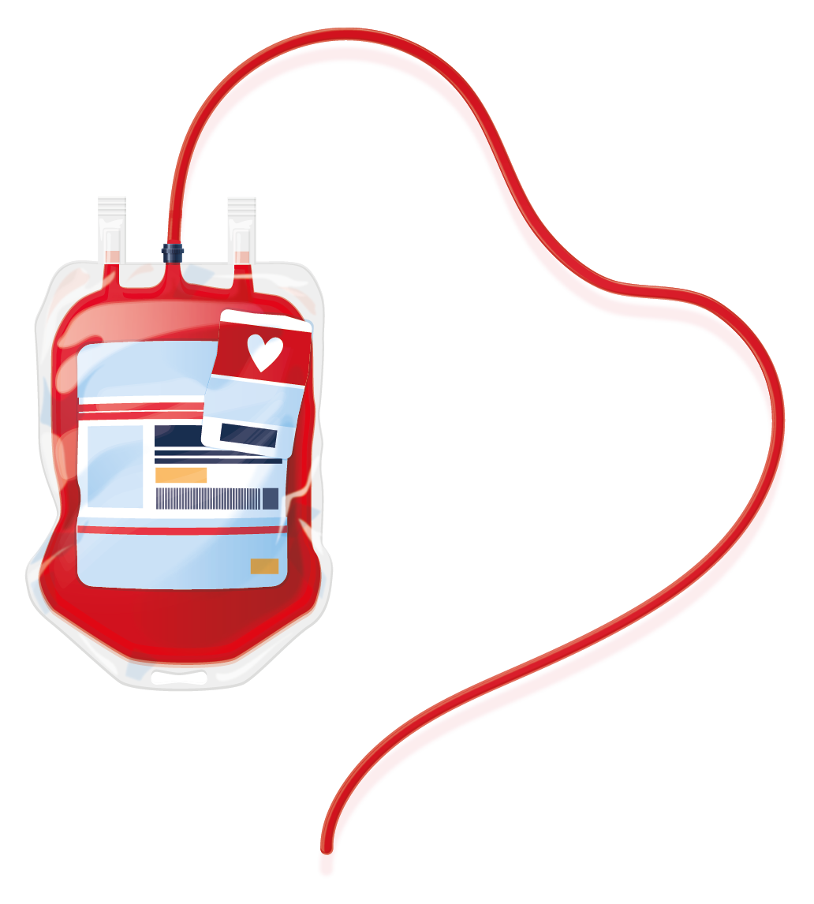
Tanda dan Gejala
Tekanan Darah Rendah
Pusing
Kulit Pucat dan dingin
Mual dan muntah
Sulit Berkonsentrasi
Pandangan berkunang - kunang
Hilang keseimbangan

Slide 6
Tanda dan Gejala
Tekanan Darah Tinggi
Pusing
Sakit kepala
lemas
Sesak napas
Pandangan kabur
Jantung berdebar - debar

Slide 7
Cara Untuk menjaga tekanan darah
Hindari stress
Menjaga pola makan
Rutin berolahraga
Berhenti merokok dan monsumsi alkohol
Konsumsi obat tambah darah (contoh fe) atau penurun darah (contoh captropil)
Mengurangi berat badan

Slide 8
Gula Darah
Wendi Genta Perkasa

Slide 9
Pengertian Gula Darah
Merupakan Kadar gula yang terdapat dalam darah yang terbentuk dari karbohidrat dalam makanan dan disimpan sebagai glikogen di hati dan otot rangka
Gula darah berasal dari makanan yang kita konsumsi dan berperan sebagai sumber energi untuk tubuh

Slide 10
Hal yang dapat mempengaruhi gula darah
01
02
03
Berat Badan
Pola Makan
Stress
04
05
Usia
Aktivitas Fisik
06
Keturunan
berat badan berlebih akan menyebabkan kadar gula darah tinggi
Frekuensi dan jumlah makan yang berlebih dapat meningkatkan kadar gula darah
Stres menyebabkan produksi berlebih pada kortisol, kortisol adalah suatu hormon yang melawan efek insulin dan menyebabkan kadar glukosa darah tinggi
pada usia 50 tahun peningkatan risiko tingginya kadar gula darah akan meningkat. Hal ini disebabkan karena pada usia tersebut mulai terjadi peningkatan intolenransi glukosa
Saat aktivitas fisik, otot menggunakan glukosa yang disimpannya

Slide 11
Tanda dan Gejala
Kekurangan gula darah
Lelah
Pusing
Pucat
Berkeringat
Sulit Berkonsentrasi
Mengantuk
Hilang kesadaran

Slide 12
Tanda dan Gejala
Kelebihan gula darah
Sering buang air kecil
Mudah haus dan lapar
Mudah lelah
Luka sulit sembuh

Slide 13
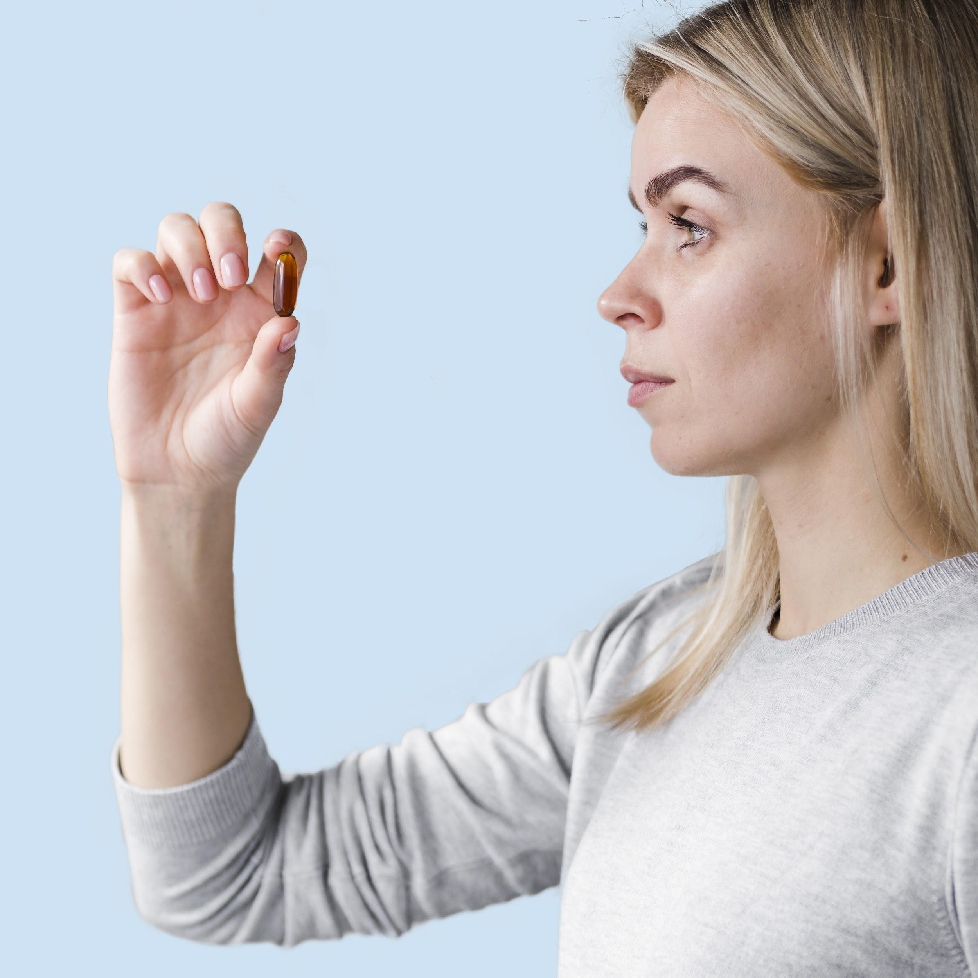
CekGula Darah
Gula darah sewaktu
Gula darah 2 jam setelah makan
Gula darah puasa (8-10 jam)

Slide 14
Nilai Gula Darah
Kriteria | Gula darah sewaktu | Gula darah puasa | Gula darah 2 jam PP
Normal | Kurang dari 110 mg/dL | 70-99 mg/dL | Kurang dari 140 mg/dL
Pra-Diabetes | 110-199 mg/dL | 100-125 mg/dL | 140-199 mg/dL
Diabetes | Lebih dari 200 mg/dL | Lebih dari 126 mg/dL | Lebih dari 200 mg/dL

Slide 15
Cara menjaga kadar gula darah
Konsumsi makanan sehat banyak buah dan sayuran
Banyak minum air putih
Menjaga berat badan
Makan pada waktu yang teratur dan jangan melewatkan waktu makan
Melakukan kegiatan fisik

Slide 16
Terimakasih

